Slide 1

14–16 oed
Y model atomig: Modelau Frayer

Slide 2
Modelau Frayer
Mae modelau Frayer yn ffordd syml ond effeithiol o ddatblygu dealltwriaeth y dysgwyr o ddarn newydd o eirfa. Byddwch yn gweld beth mae eich dysgwyr yn ei wybod yn barod ac yn adnabod unrhyw gamsyniadau sydd ganddynt.
Mae pedwar cam y gall y dysgwyr weithio drwyddynt, ond gallwch addasu’r model hwn i weddu orau i’ch dysgwyr. Gallwch arwain y dysgwyr drwy bob pedrant, ond mae pedrant 2 yn enwedig yn gweithio orau fel trafodaeth dan arweiniad yr athro.
1. Archwilio Cysylltwch hyn â chyfalaf gwyddoniaeth a defnyddiwch brofiad y dysgwyr. | 2. Dadansoddi Edrychwch ar rannau cyfansawdd y gair i helpu i ddatrys ei ystyr.
4. Cyfnerthu Bydd y dysgwyr yn defnyddio’u gwybodaeth. | 3. Egluro Cyflwynwch y diffiniad.
Term allweddol
Mae rhagor o ganllawiau, gan gynnwys awgrymiadau, addasiadau a gwaith darllen pellach, ar gael yn y nodiadau i athrawon: rsc.li/4tzFoze

Slide 3
1. Beth mae’r gair proton yn ei olygu i chi? Ble ydych chi wedi dod ar draws y gair hwn (neu rannau o’r gair) o'r blaen? | 2. Dadansoddi proton prot on
4. Nodwch fàs cymharol, gwefr a lleoliad y proton yn yr atom | 3. Ysgrifennwch beth mae proton yn ei olygu yn eich barn chi | Copïwch y diffiniad o’r rhestr o dermau allweddol
Proton
Màs cymharol | Gwefr | Lleoliad (niwclews neu blisgyn)
Notes:
Ateb ar gyfer pedrant 2: prot = sy’n golygu ‘yn gyntaf’, yn honedig oherwydd bod niwclews hydrogen yn cynnwys un proton; on = o’r gair ïon, sy’n golygu wedi’i wefru.
Ateb ar gyfer pedrant 3: gronyn is-atomig â gwefr bositif a màs cymharol o 1, ac sydd i’w ganfod mewn niwclews atom.

Slide 4
1. Beth mae’r gair niwtron yn ei olygu i chi? Ble ydych chi wedi dod ar draws y gair hwn (neu rannau o’r gair) o'r blaen? | 2. Dadansoddi niwtron niwtr on
4. Nodwch fàs cymharol, gwefr a lleoliad y niwtron yn yr atom | 3. Ysgrifennwch beth mae niwtron yn ei olygu yn eich barn chi | Copïwch y diffiniad o’r rhestr o dermau allweddol
Niwtron
Màs cymharol | Gwefr | Lleoliad (niwclews neu blisgyn)
Notes:
Ateb ar gyfer pedrant 2: niwtr = niwtral, on = o’r gair ïon, sy’n golygu wedi’i wefru. Dyma ronyn niwtral trydanol yr atom.
Ateb ar gyfer pedrant 3: gronyn is-atomig heb wefr sydd â màs cymharol o 1, ac sydd i’w ganfod mewn niwclews atom.

Slide 5
1. Beth mae’r gair electron yn ei olygu i chi? Ble ydych chi wedi dod ar draws y gair hwn (neu rannau o’r gair) o'r blaen? | 2. Dadansoddi electron electr on
4. Nodwch fàs cymharol, gwefr a lleoliad yr electron yn yr atom | 3. Ysgrifennwch beth mae electron yn ei olygu yn eich barn chi | Copïwch y diffiniad o’r rhestr o dermau allweddol
Electron
Màs cymharol | Gwefr | Lleoliad (niwclews neu blisgyn)
Notes:
Ateb ar gyfer pedrant 2: electr = â gwefr drydanol, on = o’r gair ïon, sy’n golygu wedi’i wefru.
Ateb ar gyfer pedrant 3: gronyn is-atomig â gwefr negatif sydd ag ychydig iawn o fàs, ac sydd i’w ganfod ym mhlisg electronau/lefelau egni atomau.

Slide 6
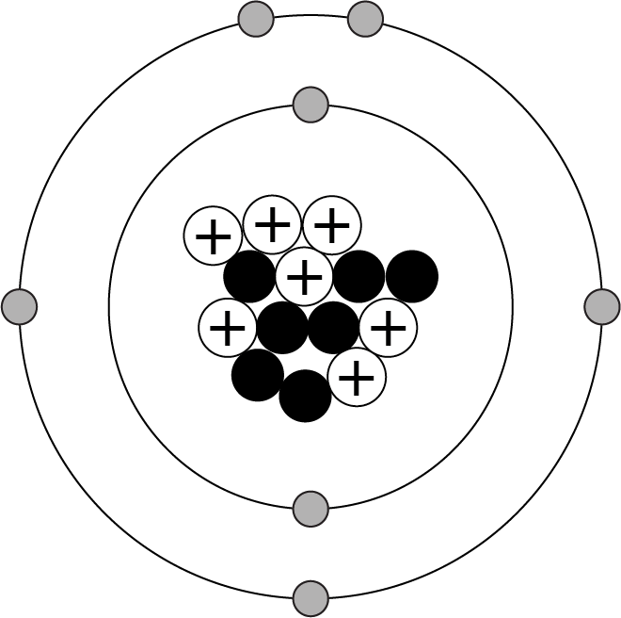
1. Beth mae’r gair niwclews yn ei olygu i chi? Ble ydych chi wedi dod ar draws y gair hwn (neu rannau o’r gair) o'r blaen? | 2. Beth ydym yn ei wybod am niwclews? Mae niwclews yng nghanol atom, mae ganddo wefr bositif. Yn Lladin, mae’n golygu cnewyllyn neu gneuen fach.
4. Dyma atom nitrogen Ysgrifennwch faint o brotonau, niwtronau ac electronau sydd ganddo Labelwch y niwclews | 3. Ysgrifennwch beth mae niwclews yn ei olygu yn eich barn chi | Copïwch y diffiniad o’r rhestr o dermau allweddol
Niwclews
Notes:
Ateb ar gyfer pedrant 3: canol yr atom, sydd â gwefr bositif ac sy’n cynnwys protonau a niwtronau.

Slide 7
1. Beth mae’r gair plisgyn yn ei olygu i chi? Ble ydych chi wedi dod ar draws y gair hwn o'r blaen? | 2. Beth ydym yn ei wybod am blisg? Mae plisg yn rhan o atom. Maent o amgylch y niwclews ac yn cynnwys electronau. Mae plisgyn yn gallu golygu amgáu â chas.
4. Dyma atom nitrogen. Labelwch y plisg electronau | 3. Ysgrifennwch beth mae plisgyn electronau/lefel egni yn ei olygu yn eich barn chi | Copïwch y diffiniad o’r rhestr o dermau allweddol
Plisgyn electronau/lefel egni
Notes:
Ateb ar gyfer pedrant 3: yr ardal o amgylch niwclews atom lle mae’r electronau i’w canfod; mae gan bob lefel uchafswm o electronau y mae’n gallu eu dal.

Slide 8
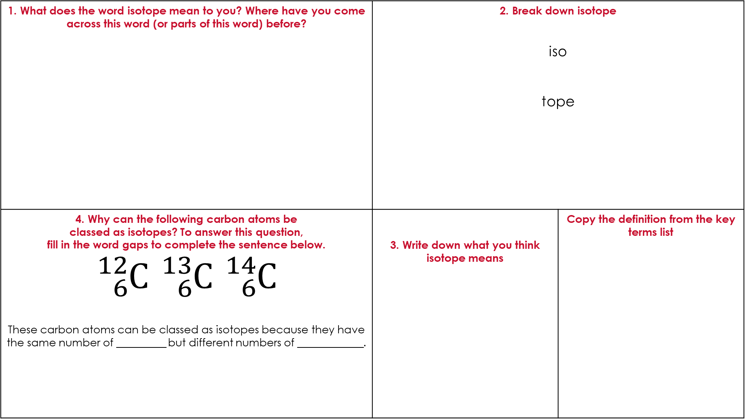
1. Beth mae’r gair isotop yn ei olygu i chi? Ble ydych chi wedi dod ar draws y gair hwn (neu rannau o’r gair hwn) o'r blaen? | 2. Dadansoddi isotop iso top
4. Pam mae modd dosbarthu’r atomau carbon canlynol yn isotopau? I ateb y cwestiwn hwn, llenwch y bylchau geiriau i gwblhau’r frawddeg isod. ${}_{6}^{12}C$ ${}_{6}^{13}C$ ${}_{6}^{14}C$ Mae modd dosbarthu’r atomau carbon hyn yn isotopau oherwydd bod ganddynt yr un nifer o _________ ond niferoedd gwahanol o ____________. | 3. Ysgrifennwch beth mae isotop yn ei olygu yn eich barn chi | Copïwch y diffiniad o’r rhestr o dermau allweddol
Isotop
Notes:
Atebion ar gyfer pedrant 2: iso = yn hafal i, yr un, top = lle. Er bod ganddynt fasau atomig gwahanol, mae’r gwahanol ffurfiau o elfen yn yr un lle yn y tabl cyfnodol.
Ateb ar gyfer pedrant 3: mae isotopau yn atomau sydd â’r un nifer o brotonau ond niferoedd gwahanol o niwtronau.

Slide 9
1. Beth mae’r gair proton yn ei olygu i chi? Ble ydych chi wedi dod ar draws y gair hwn (neu rannau o’r gair) o'r blaen? | 2. Dadansoddi proton Prot Sy’n golygu ‘yn gyntaf’, yn honedig oherwydd bod niwclews hydrogen yn cynnwys un proton. on o’r gair ïon, sy’n golygu wedi’i wefru
4. Nodwch fàs cymharol, gwefr a lleoliad y proton yn yr atom | 3. Diffinio proton Gronyn is-atomig â gwefr bositif a màs cymharol o 1, ac sydd i’w ganfod mewn niwclews atom.
Proton
Màs cymharol | Gwefr | Lleoliad (niwclews/plisgyn)
1 | +1 | Niwclews

Slide 10
1. Beth mae’r gair niwtron yn ei olygu i chi? Ble ydych chi wedi dod ar draws y gair hwn (neu rannau o’r gair) o'r blaen? | 2. Dadansoddi niwtron niwtr niwtral on o’r gair ïon, sy’n golygu wedi’i wefru gronyn niwtral trydanol yr atom
4. Nodwch fàs cymharol, gwefr a lleoliad y niwtron yn yr atom | 3. Diffinio niwtron Gronyn is-atomig heb wefr sydd â màs cymharol o 1, ac sydd i’w ganfod mewn niwclews atom.
Niwtron
Màs cymharol | Gwefr | Lleoliad (niwclews/plisgyn)
1 | 0 | Niwclews

Slide 11
1. Beth mae’r gair electron yn ei olygu i chi? Ble ydych chi wedi dod ar draws y gair hwn (neu rannau o’r gair) o'r blaen? | 2. Dadansoddi electron electr wedi’i wefru â thrydan on o’r gair ïon, sy’n golygu wedi’i wefru
4. Nodwch fàs cymharol, gwefr a lleoliad yr electron yn yr atom | 3. Diffinio electron Gronyn is-atomig â gwefr negatif sydd ag ychydig iawn o fàs ac sydd i’w ganfod ym mhlisg electronau/lefelau egni atomau.
Electron
Màs cymharol | Gwefr | Lleoliad (niwclews/plisgyn)
1/1840 neu ddibwys | -1 | plisgyn

Slide 12
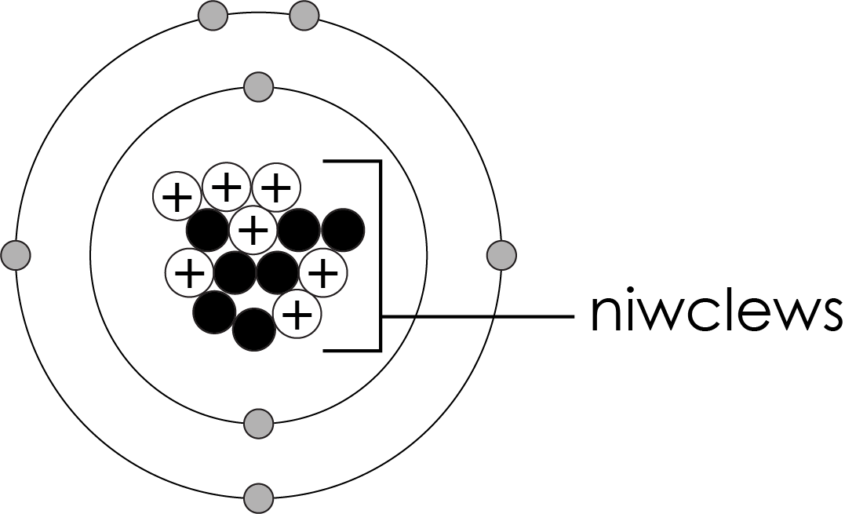
1. Beth mae’r gair niwclews yn ei olygu i chi? Ble ydych chi wedi dod ar draws y gair hwn (neu rannau o’r gair) o'r blaen? | 2. Beth ydym yn ei wybod am niwclews? Niwclews Yn Lladin, mae’n golygu cnewyllyn neu gneuen fach.
4. Dyma atom nitrogen Ysgrifennwch faint o brotonau, niwtronau ac electronau sydd ganddo Labelwch y niwclews 7 proton 7 niwtron 7 electron | 3. Diffiniwch niwclews mewn cyd-destun cemegol Canol yr atom, sydd â gwefr bositif ac sy’n cynnwys protonau a niwtronau.
Niwclews

Slide 13
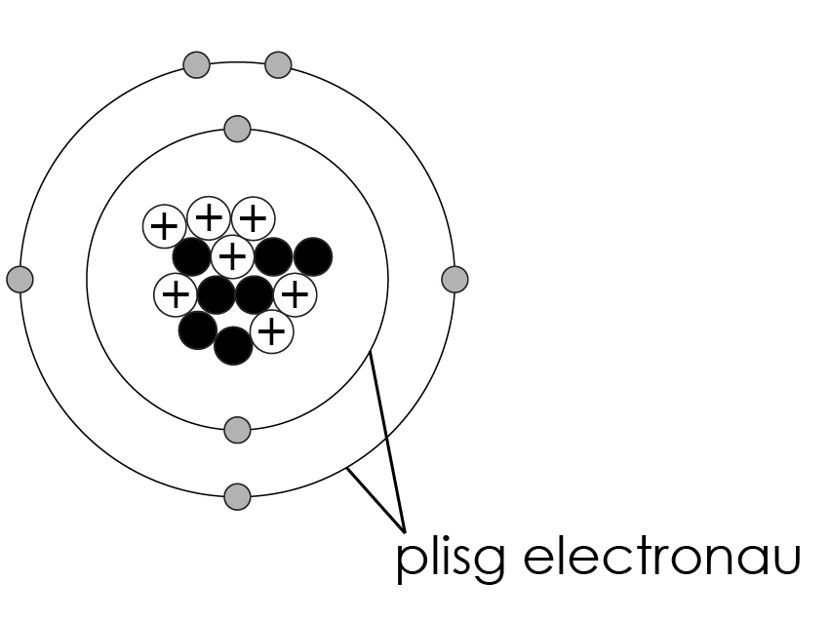
1. Beth mae’r gair plisgyn yn ei olygu i chi? Ble ydych chi wedi dod ar draws y gair hwn o'r blaen? | 2. Beth ydym yn ei wybod am blisg? Mae plisg yn rhan o atom. Maent o amgylch y niwclews ac yn cynnwys electronau. Mae plisgyn yn gallu golygu amgáu â chas.
4. Dyma atom nitrogen. Labelwch y plisg electronau | 3. Diffiniwch blisgyn mewn cyd-destun cemegol Yr ardal o amgylch niwclews atom lle mae’r electronau i’w canfod; mae gan bob lefel uchafswm o electronau y mae’n gallu eu dal.
Plisgyn electronau

Slide 14
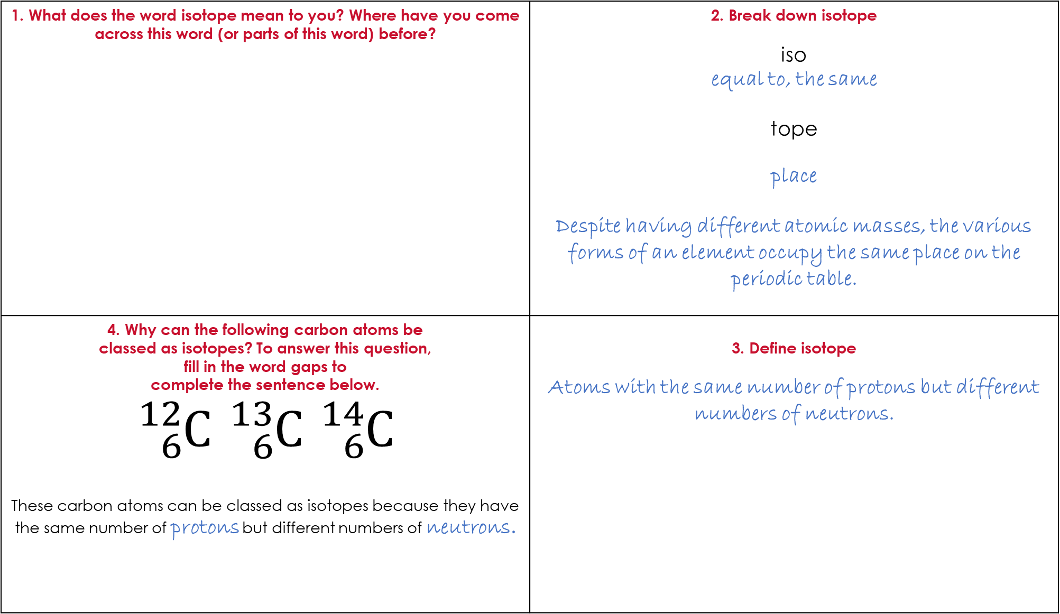
1. Beth mae’r gair isotop yn ei olygu i chi? Ble ydych chi wedi dod ar draws y gair hwn (neu rannau o’r gair hwn) o'r blaen? | 2. Dadansoddi isotop iso yn hafal i, yr un top lle Er bod ganddynt fasau atomig gwahanol, mae’r gwahanol ffurfiau o elfen yn yr un lle yn y tabl cyfnodol.
4. Pam mae modd dosbarthu’r atomau carbon canlynol yn isotopau? I ateb y cwestiwn hwn, llenwch y bylchau geiriau i gwblhau’r frawddeg isod. ${}_{6}^{12}C$ ${}_{6}^{13}C$ ${}_{6}^{14}C$ Mae modd dosbarthu’r atomau carbon hyn yn isotopau oherwydd bod ganddynt yr un nifer o brotonau ond niferoedd gwahanol o niwtronau. | 3. Diffinio isotop Atomau sydd â’r un nifer o brotonau ond niferoedd gwahanol o niwtronau.
Isotop
Notes:
Atebion ar gyfer pedrant 2: iso = yn hafal i, yr un, top = lle. Er bod ganddynt fasau atomig gwahanol, mae’r gwahanol ffurfiau o elfen yn yr un lle yn y tabl cyfnodol.
Ateb ar gyfer pedrant 3: mae isotopau yn atomau sydd â’r un nifer o brotonau ond niferoedd gwahanol o niwtronau.

Slide 15
1. Archwilio Cysylltwch hyn â chyfalaf gwyddoniaeth a defnyddiwch brofiad y dysgwyr. | 2. Dadansoddi/‘beth ydym ni’n ei wybod am X’? Edrychwch ar rannau cyfansawdd y gair i helpu i ddatrys ei ystyr. Neu gofynnwch i’r dysgwyr awgrymu beth maent eisoes yn ei wybod am y term allweddol (gyda chymorth ambell bwynt bwled).
4. Cyfnerthu Bydd y dysgwyr yn defnyddio’u gwybodaeth. | 3. Egluro Cyflwynwch y diffiniad.
Cynllun enghreifftiol
<Dewiswch eich term allweddol>

